Slide 1



CHÀO MỪNG
CÁC THẦY CÔ VỀ DỰ GIỜ THĂM LỚP
Môn: Toán 7
Giáo viên: Nguyễn Thị Luyến
Trường THCS Thịnh Đức

Slide 2
KHỞI ĐỘNG

Slide 3








Câu 1. Biểu thức chứa số là:
A. 24 + 2.4
B. 3a +3
C. a +3
D. (2x +2):2
10
09
08
07
06
05
04
03
02
01
00

Slide 4

Câu 2: Biểu thức biểu thị diện tích của hình chữ nhật có chiều dài 4 cm và chiều rộng x cm là:
A. 4 + x
B. 4 - x
C. (4 + x).2
D. 4x
10
09
08
07
06
05
04
03
02
01
00

Slide 5
Câu 3: Biểu thức biểu thị tổng diện tích của hai hình vuông có kích thước lần lượt là x cm và 5 cm:
A. x + 5
B. x² +25
C. x - 5
D. x² + 5
10
09
08
07
06
05
04
03
02
01
00

Slide 6
4x
Đơn thức một biến
x² +25
Đa thức một biến

Slide 7


1. Đơn thức một biến
2. Khái niệm đa thức một biến
ĐA THỨC
MỘT BIẾN
3. Đa thức một biến thu gọn
4. Sắp xếp đa thức một biến
5. Bậc và các hệ số của đa thức một biến
6. Nghiệm của đa thức một biến

Slide 8

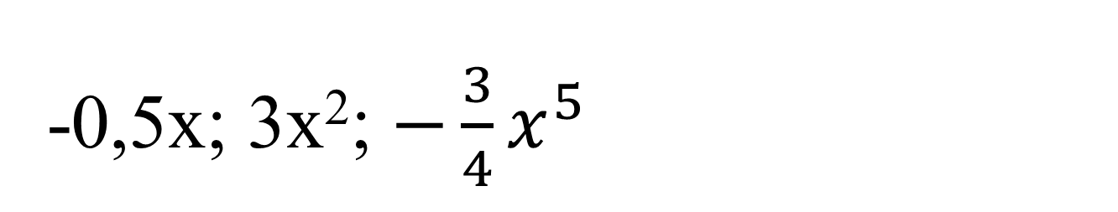
-0,5x; 3x²; $−\frac{3}{4}x^{5}$

Slide 9
Đơn thức một biến (đơn thức) là biểu thức đại số có dạng tích của môt số thực với một lũy thừa của biến, trong đó số thực gọi là hệ số, số mũ của lũy thừa của biến gọi là bậc của đơn thức.
Hệ số
Bậc
4x³

Slide 10

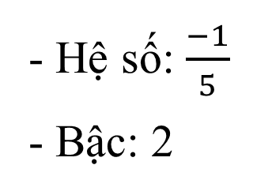

AI NHANH HƠN?
? Cho biết hệ số và bậc của mỗi đơn thức sau:
a) 2x⁶
b) $\frac{−1}{5}$x²
c) -8
e) 3x⁶
d) 3²x
- Hệ số: 2
- Bậc: 6
- Hệ số: $\frac{−1}{5}$
- Bậc: 2
- Hệ số: -8
- Bậc: 0
- Hệ số: 3²
- Bậc: 1
- Hệ số: 3
- Bậc: 6

Slide 11
Cộng (hay trừ) hai đơn thức cùng bậc bằng cách cộng (hay trừ) các hệ số với nhau và giữ nguyên lũy thừa của biến. Tổng nhận được là một đơn thức.
Nhân hai đơn thức tùy ý bằng cách nhân hai hệ số với nhau và nhân hai lũy thừa của biến với nhau. Tích nhận được cũng là một đơn thức.

Slide 12
HOẠT ĐỘNG NHÓM

Slide 13
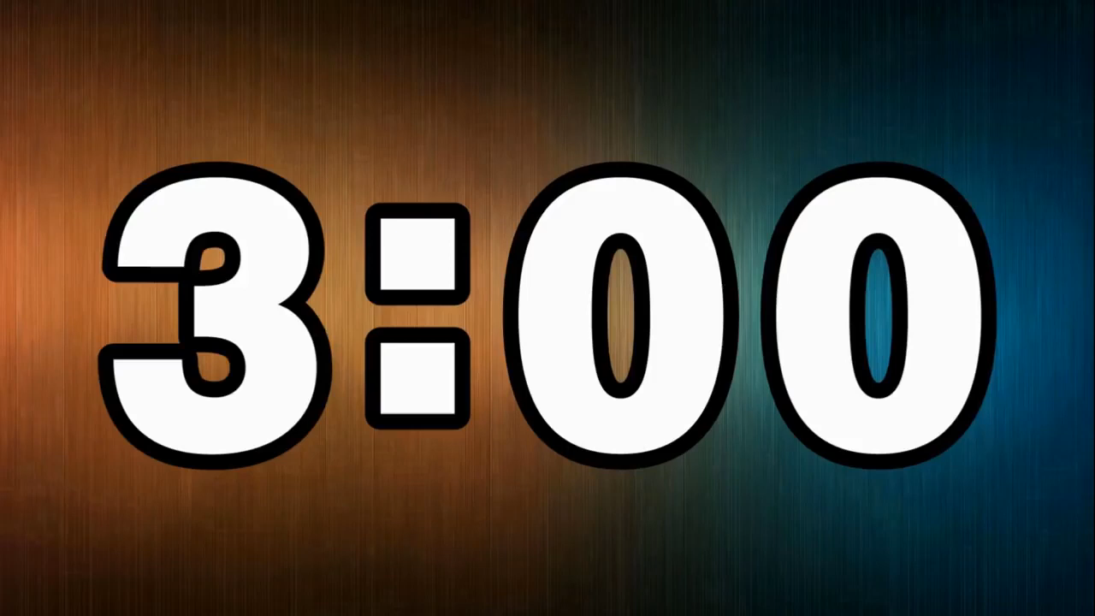


Luyện tập 1: Tính
$\text{​ }$
a) 5x³ + x³
b) $\frac{7}{4}$x⁵ –$\frac{3}{4}$x⁵
c) (−0,25x²).(8x³)

Slide 14

BÁO CÁO KẾT QUẢ

Slide 15
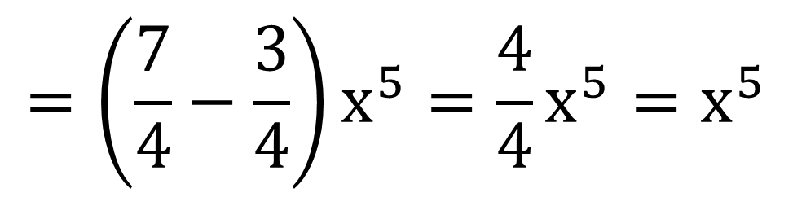


BÁO CÁO KẾT QUẢ
$\text{​ }$
a) 5x³ + x³
b) $\frac{7}{4}$x⁵ –$\frac{3}{4}$x⁵
c) (−0,25x²).(8x³)
= (5 + 1)x³ = 6x³
= (-0,25. 8)(x².x³) = -2x⁵

Slide 16
A = 5x³ + x² + 2
B = 2x⁴ + 3x² + x + 1

Slide 17
+) Đa thức một biến (đa thức) là tổng của những đơn thức cùng một biến;
mỗi đơn thức trong tổng gọi là một hạng tử của đa thức đó.
+) Số 0 cũng được coi là một đa thức, gọi là đa thức không.
A = 6x³ - 5x² - 4x³ + 7
= 6x³ + (-5x²) +(-4x³)+ 7

Slide 18

Mỗi số thực có phải là một đa thức không? Tại sao?

Slide 19
Luyện tập 2
Hãy liệt kê các hạng tử của đa thức B = 2x⁴ – 3x² + x + 1
Kết quả
Đa thức B có 4 hạng tử: 2x⁴; -3x²; x và 1.

Slide 20

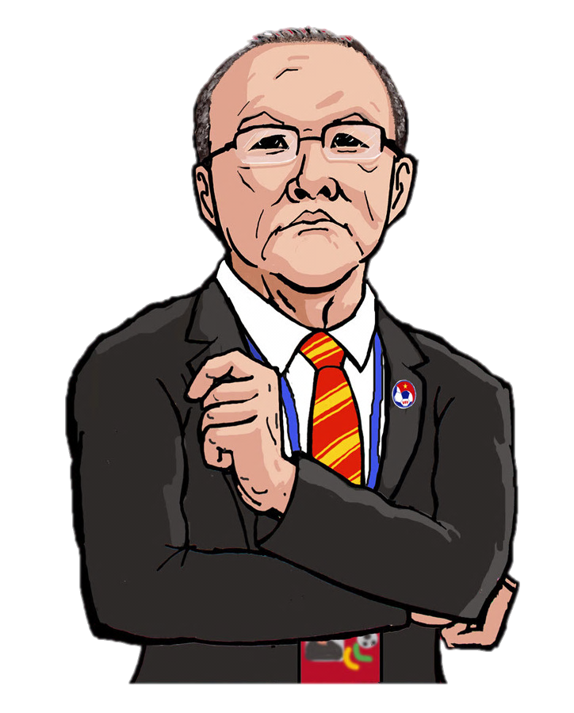
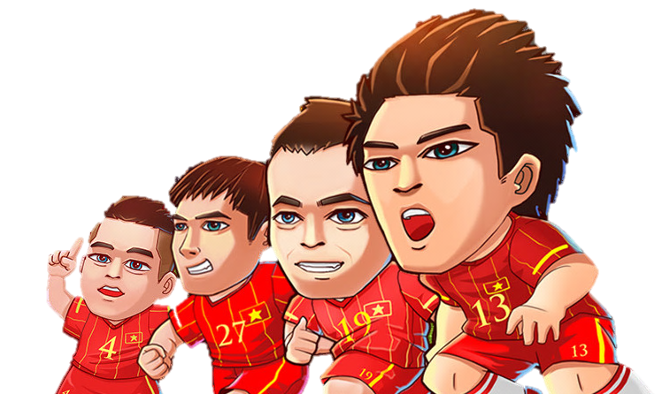
EM TẬP LÀM THỦ MÔN
TRÒ CHƠI
Luật chơi: Có 5 câu hỏi, mỗi câu hỏi có 4 phương án trả lời: A, B, C, D. Ở mỗi câu hỏi sẽ có thời gian suy nghĩ là 10 giây, hết thời gian suy nghĩ, Học sinh đưa ra phương án trả lời của mình.

Slide 21
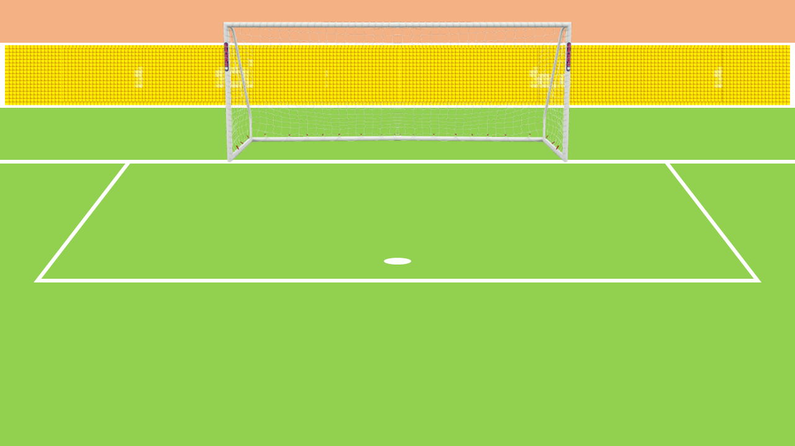





0
1
2
3
4
5
6
7
8
9
10
Câu 1: Biểu thức nào sau đây không phải là đơn thức một biến?
A. 3x²
B. 2023
C.-2023 x² + 15
D. 5x

Slide 22
0
1
2
3
4
5
6
7
8
9
10
Câu 2: Cho biết bậc của đơn thức 20² ?
A. 0
B. 1
C. 2
D. 3

Slide 23
0
1
2
3
4
5
6
7
8
9
10
Câu 3: Cho biết kết quả của tổng hai đơn thức -5x² + 25x²?
A. -30x²
B. 20x²
C. -30x²
D. 20x⁴

Slide 24

0
1
2
3
4
5
6
7
8
9
10
Câu 4: Đa thức nào dưới đây là đa thức một biến?
A. x² - xy + 22
B. 15 - $\frac{x}{y}$
C. xyz – y² + 8
D. x² + x + 1

Slide 25
0
1
2
3
4
5
6
7
8
9
10
Câu 5: Đa thức: A = x⁵ – 3x² + 6x + 20 có số hạng tử là:
A. 3
B. 4
C. 5
D. 5

Slide 26
VẬN DỤNG
Mẹ cho Quỳnh 100 nghìn đồng. Quỳnh mua một bộ dụng cụ học tập có giá là 37 nghìn đồng và một cuốn sách tham khảo môn Toán với giá x (nghìn đồng). Hãy tìm đa thức (biến x) biểu thị số tiền Quỳnh còn lại (đơn vị: nghìn đồng).
Đáp án: Đa thức A(x) = 100 – 37 – x = 63 –x

Slide 27
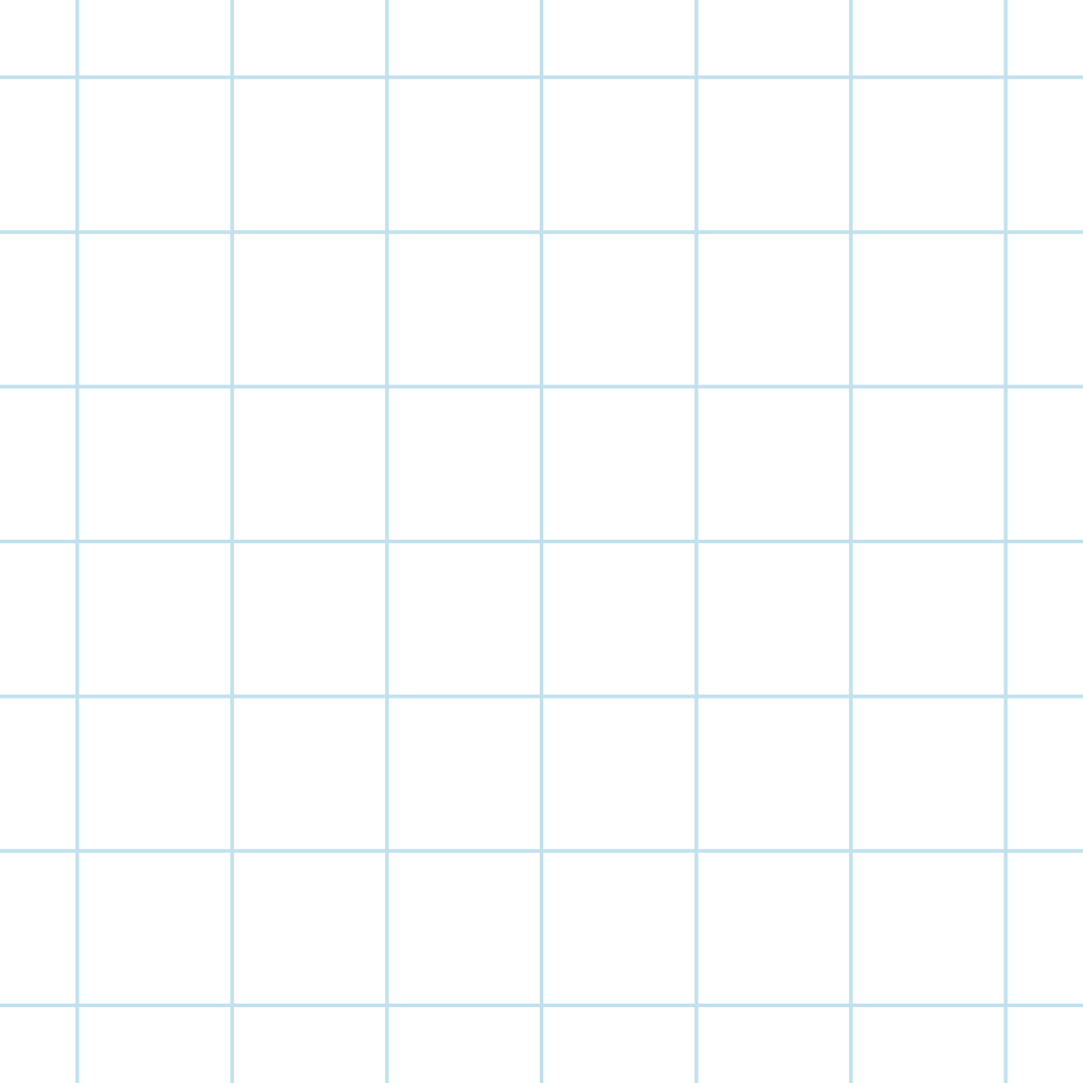







HƯỚNG DẪN VỀ NHÀ
- Ghi nhớ kiến thức trong bài.
- Hoàn thành các bài tập 7.5 – SGK.Tr30
- Chuẩn bị bài “Đa thức một biến” – Tiết 2

Slide 28
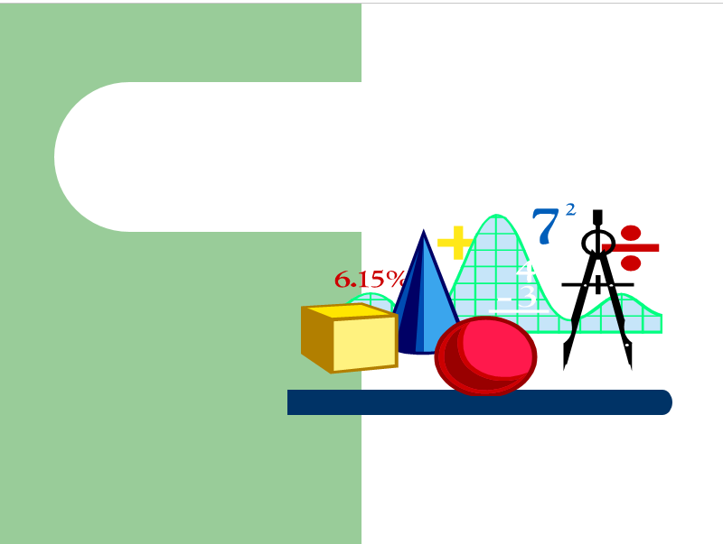
HẸN GẶP LẠI!

